Slide 1

eye gate
ATUALIZAÇÃO DO PROJETO
Fase final — o que evoluímos até a entrega
TURMA 3CDS · 2026
Gian · Julio · Mozer · Raul · Richard · Vicente
eye gate — TCC 2026 · Turma 3CDS
01 / 14
Notes:
Retomando o eye gate: mostramos o que evoluiu desde a última apresentação até a entrega final.

Slide 2
O PONTO DE PARTIDA
Última fase: protótipo promissor,
mas incompleto.
Sem hierarquia completa de contas
Câmera falhando sem explicação
Sem instalador publicado e site fora do ar
eye gate — TCC 2026 · Turma 3CDS
02 / 14
Notes:
Onde paramos: gestão sem supervisor, câmera com erro sem diagnóstico, distribuição e publicação pendentes.

Slide 3
A ENTREGA
4 frentes concluídas
1
HIERARQUIA
3 níveis de acesso: usuário, supervisor e administrador
2
CÂMERA
Modo forçado + diagnóstico em português
3
INSTALADOR
Setup .exe com logo, atalhos e sem senha de admin
4
PUBLICAÇÃO
Site no ar + release + repositório público
eye gate — TCC 2026 · Turma 3CDS
03 / 14
Notes:
Quatro frentes fechadas nessa fase: hierarquia, câmera, instalador e publicação.

Slide 4
HIERARQUIA
3 níveis de acesso — no app de verdade
ADMINISTRADOR
tudo: promove contas e cria admins
SUPERVISOR
acompanha a gestão e bloqueia contas
USUÁRIO
opera a portaria no dia a dia
eye gate — TCC 2026 · Turma 3CDS
04 / 14
Notes:
Implementamos a hierarquia exigida: usuário opera, supervisor bloqueia contas, administrador tem poder total.

Slide 5
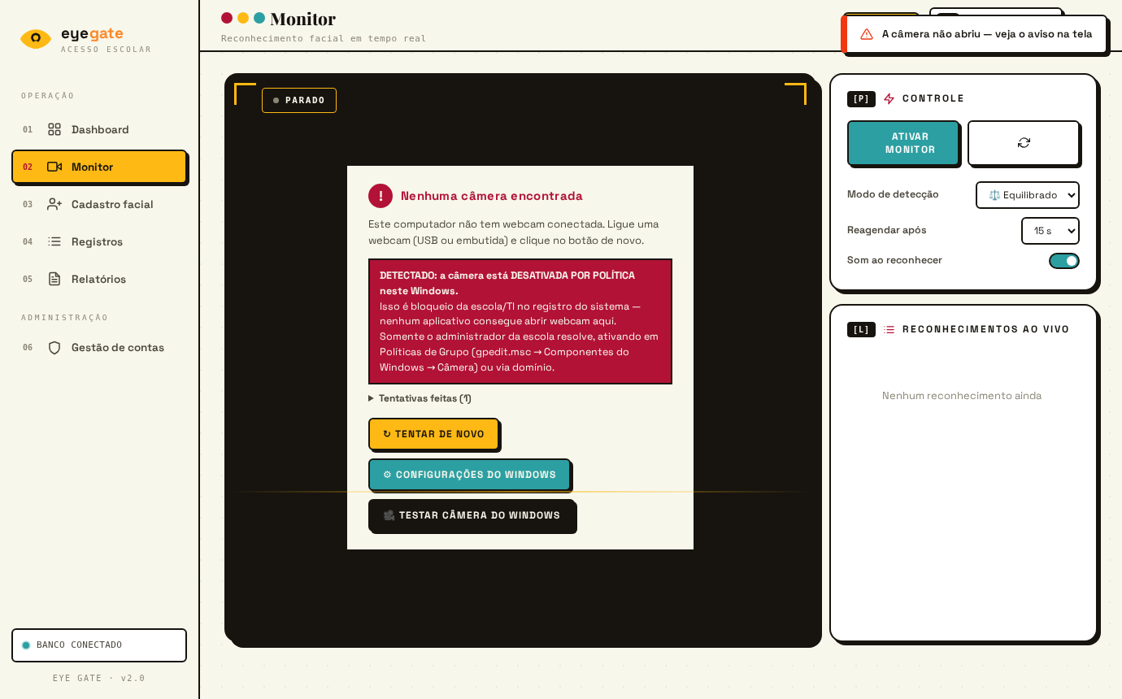
CÂMERA
Webcam travada? Agora o app
explica e resolve.
Força a abertura: tenta cada webcam, 2× cada
Detecta bloqueio por política do Windows (escola)
Diagnóstico completo em português
painel de diagnóstico do app
eye gate — TCC 2026 · Turma 3CDS
05 / 14
Notes:
Câmera: tentativa forçada por dispositivo, detecção de bloqueio por política (comum em PC de escola) e mensagens claras.

Slide 6
INSTALADOR
EyeGate-Setup.exe:
instala em 2 cliques.
Logo do projeto na barra e nos atalhos
Wizard bonito em português (NSIS)
Instala SEM senha de administrador
Desinstalador no Painel de Controle
eye gate — TCC 2026 · Turma 3CDS
06 / 14
Notes:
Instalador NSIS: atalhos com a logo, assistente em português e instalação por usuário, sem pedir senha de administrador.

Slide 7
PUBLICAÇÃO
Tudo público e funcionando.
SITE NO AR
vicentexk.github.io/EYE_GATE
apresentação + suporte + download
INSTALADOR NA RELEASE
github.com/vicentexk/EYE_GATE
releases → EyeGate-Setup
CÓDIGO-FONTE
github.com/vicentexk/EYE_GATE
frontend + backend + SQL + README
eye gate — TCC 2026 · Turma 3CDS
07 / 14
Notes:
Publicação completa: site no GitHub Pages, instalador na release e repositório com tudo — links obrigatórios entregues.

Slide 8
BANCO DE DADOS
PostgreSQL na nuvem,
protegido e provisionado por script.
usuarios
admins
alunos
logs_reconhecimento
contas + bloqueio
administradores
descriptor facial 128
cada acesso
RLS ativo · script idempotente: rodou de novo, nada quebra
eye gate — TCC 2026 · Turma 3CDS
08 / 14
Notes:
Quatro tabelas no Supabase, com Row Level Security e provisionamento por script idempotente.

Slide 9
SCRIPTS SQL
Um script cria o banco inteiro.
supabase/setup-completo.sql
1 arquivo roda tudo no SQL Editor
-- cria tudo de uma vez — e não para nunca
create table if not exists usuarios (
Idempotente: rodou de novo, nada quebra
id uuid primary key, nome text,
email text unique, senha text,
tipo text, bloqueado boolean);
À prova de erro: nunca para no meio
alter table usuarios add column if not exists bloqueado
create policy "usuarios_select"
Termina com verificação: tudo TRUE
insert into usuarios (email, tipo)
values ('professor@...', 'admin');
Cria a conta de admin da escola
select 'usuarios.bloqueado', true as ok; -- tudo TRUE
eye gate — TCC 2026 · Turma 3CDS
10 / 14
Notes:
O banco inteiro nasce de um único script: setup-completo.sql. Ele cria tabelas, coluna de bloqueio, políticas RLS e a conta admin — é idempotente, à prova de erro e termina com uma verificação que deve dar tudo TRUE.

Slide 10
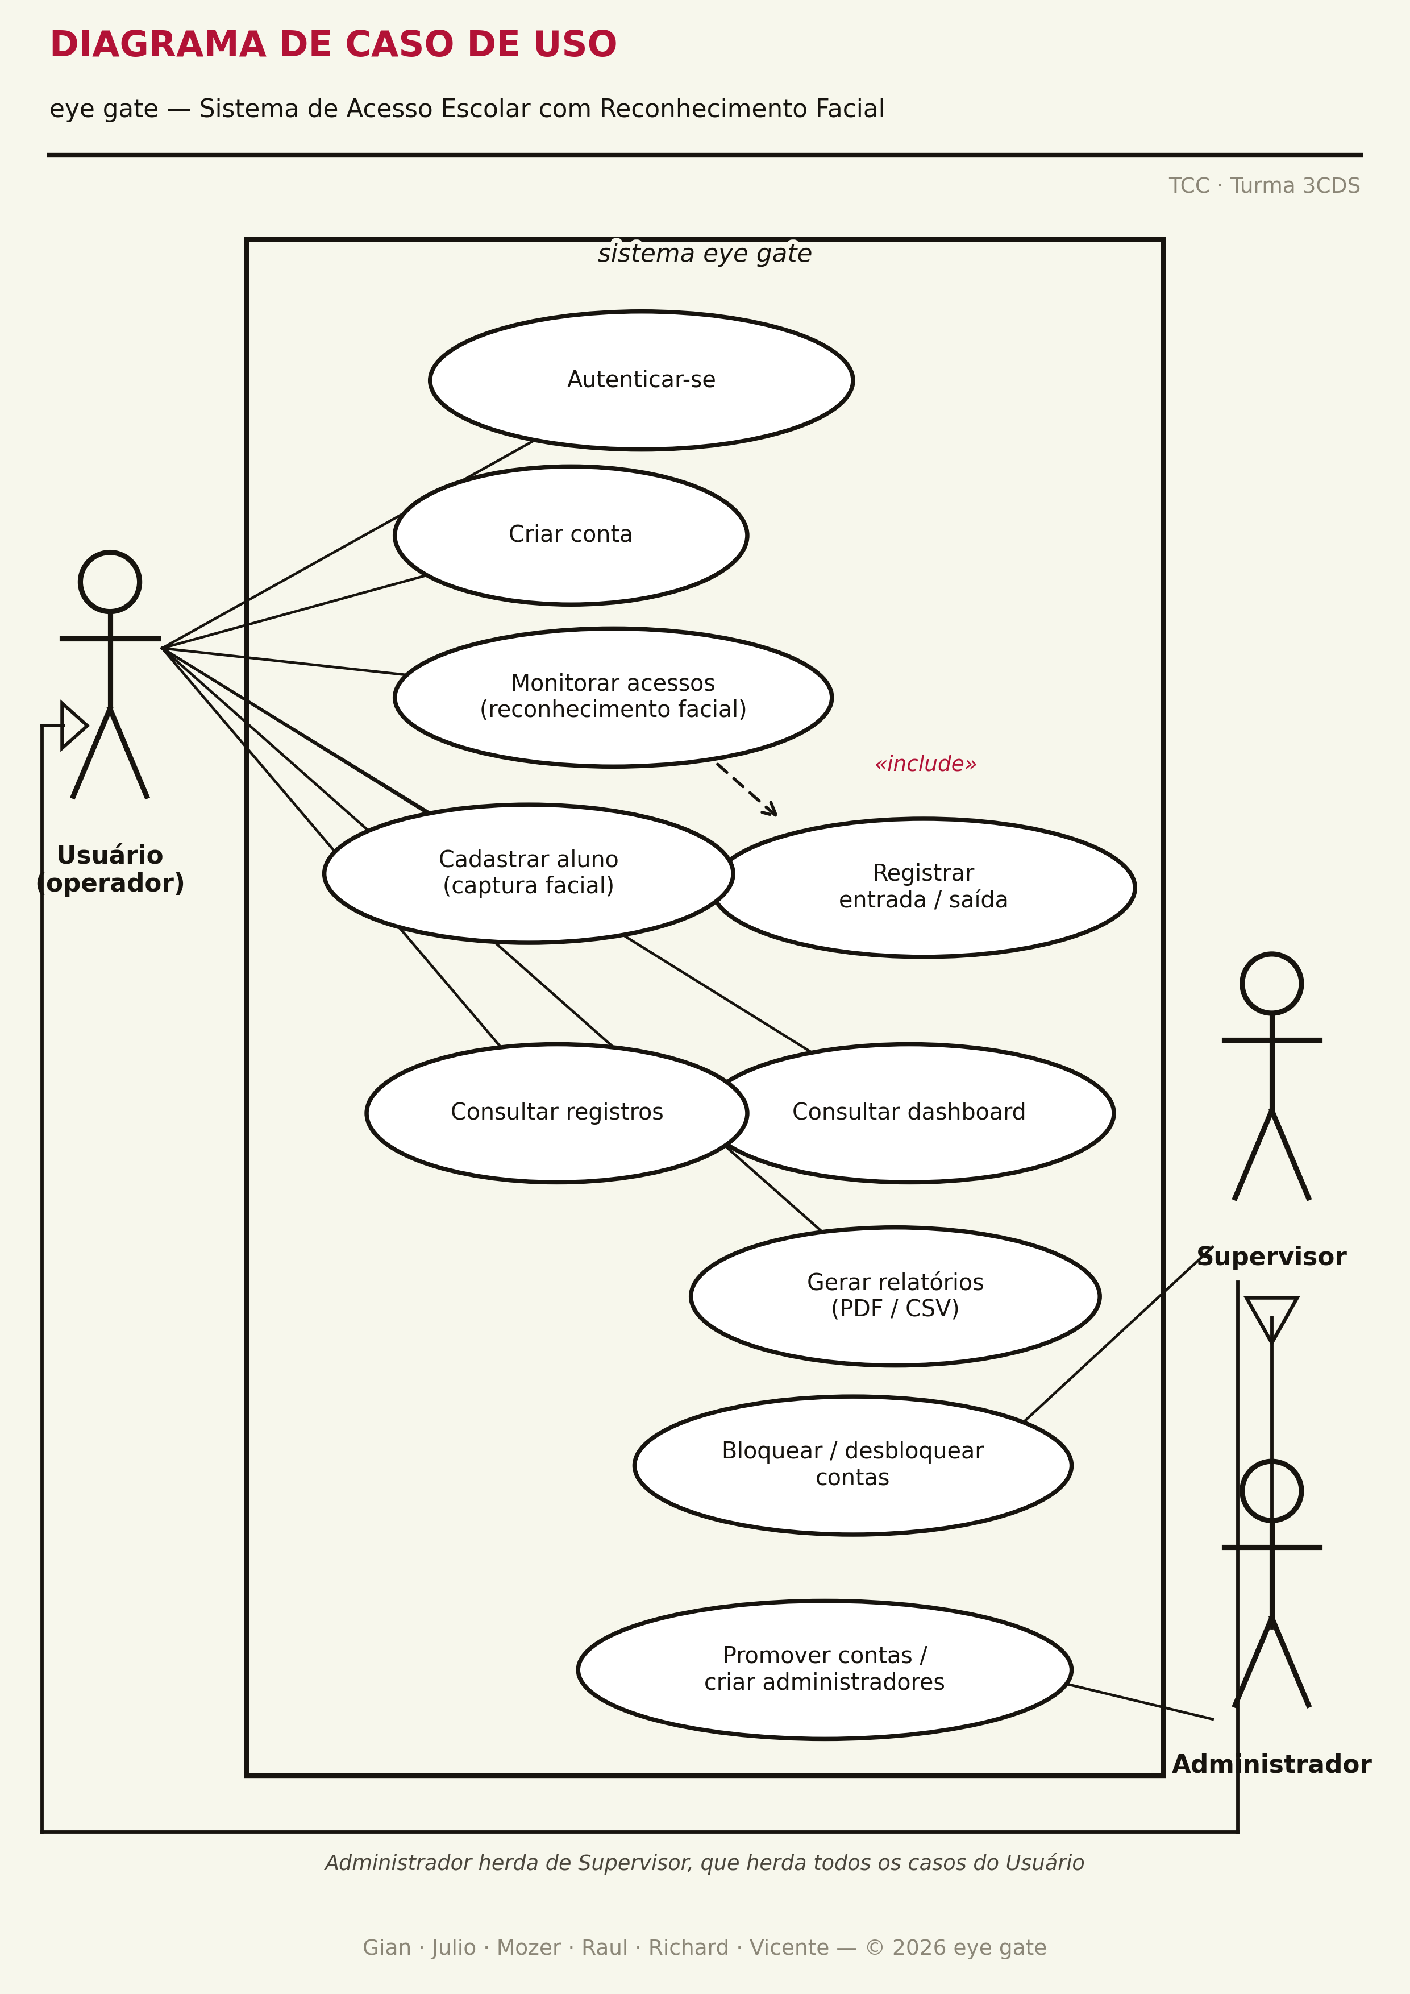
MODELAGEM UML
Diagrama de caso de uso
3 atores: usuário, supervisor e administrador
Todo acesso registra entrada/saída («include»)
Versão A4 no documento do TCC
eye gate — TCC 2026 · Turma 3CDS
10 / 14
Notes:
Caso de uso com os três atores e o include de registro — versão A4 acompanha o documento.

Slide 11
LGPD
Sem guardar rostos.
O aluno vira 128 números — a imagem nunca é armazenada.
128
0
RLS
números por rosto
fotos armazenadas
proteção no banco
eye gate — TCC 2026 · Turma 3CDS
11 / 14
Notes:
LGPD por concepção: descriptor de 128 números, zero fotos, RLS no banco e site isolado dos dados.

Slide 12





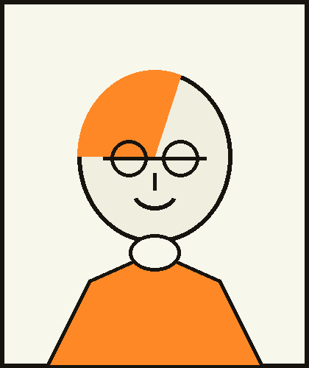
EQUIPE
Quem fez o quê
RAUL
Líder do grupo e estruturador do projeto
VICENTE
Suporte e produção do instalável
MOZER
Documentação
GIAN
Documentação
JULIO
Feedback e revisão
RICHARD
Feedback e revisão
eye gate — TCC 2026 · Turma 3CDS
12 / 14
Notes:
Raul liderou e estruturou o projeto; Vicente cuidou do suporte e do instalável; Mozer e Gian da documentação; Julio e Richard do feedback e revisão.

Slide 13
RESULTADO
De protótipo a
sistema entregue.
< 1 s
3
12
100%
para identificar
níveis de acesso
módulos do app
entregue e publicado
eye gate — TCC 2026 · Turma 3CDS
13 / 14
Notes:
Fechamos a fase: identificação rápida, hierarquia completa e tudo publicado.

Slide 14
Obrigado!
Perguntas? A portaria responde.
EQUIPE — TURMA 3CDS
Gian · Julio · Mozer · Raul · Richard · Vicente
github.com/vicentexk/EYE_GATE · vicentexk.github.io/EYE_GATE
eye gate — © 2026
eye gate — TCC 2026 · Turma 3CDS
14 / 14
Notes:
Obrigado! Repositório e site na tela. Ficamos à disposição.

